Slide 1
ADBB – hvor er vi? Og hvordan herfra?

Slide 2
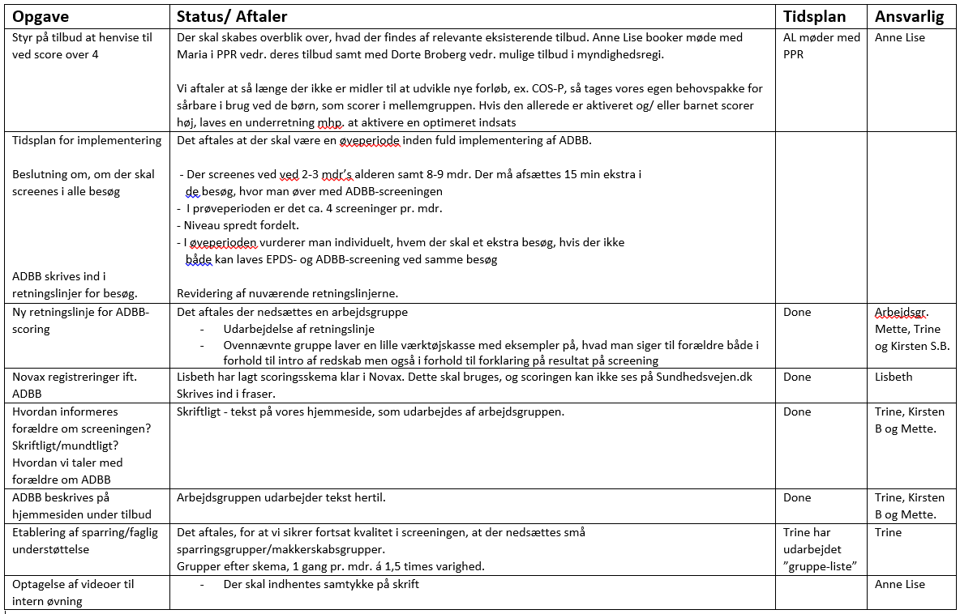

Slide 3
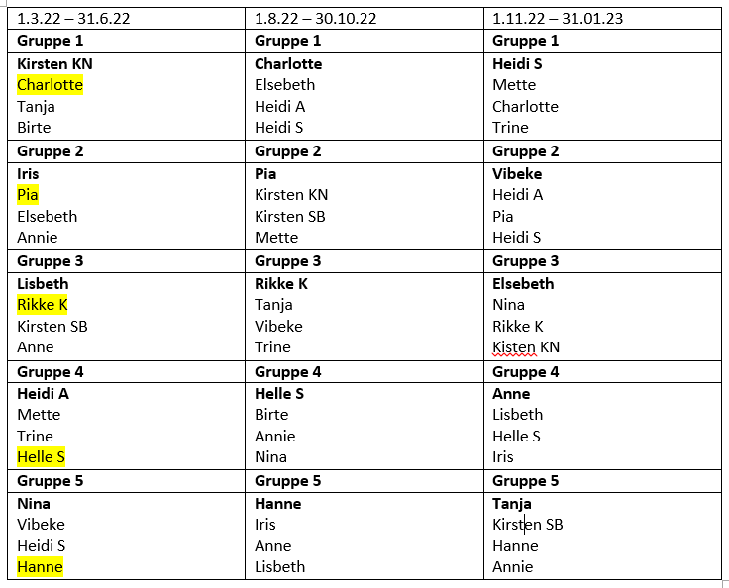
Øvegrupper ADBB

Slide 4
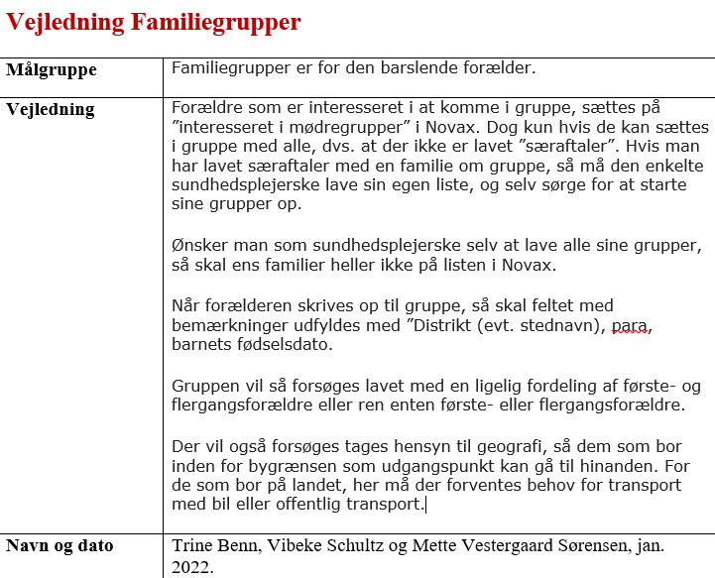
Mødregrupper fremadrettet

Slide 5
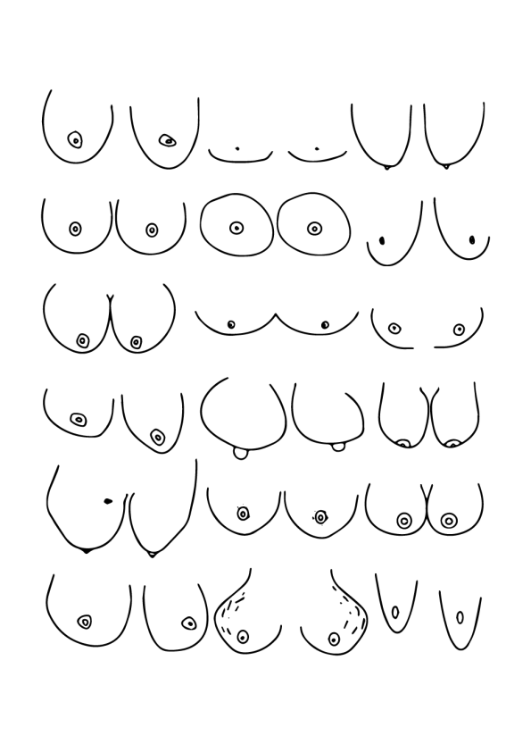
Amme-konsultation
Amme-problem, som egen shpl ikke kan løse
Skriv en god beskrivelse i Novax under henvisninger – ammekons.
Sæt familien på amme-listen i Novax
Hver mandag, onsdag og fredag ”tømmes” listen, dvs. familien ringes op og tilbydes evt. besøg samme dag
I kan altid ringe til en amme-vejleder (IBCLC) eller bed os om at ringe jer op.
Vi evaluerer denne model internt inden sommerferien, og med jer ca. om et år.

Slide 6
Familie-iværksætterne
Ny organisering – ny gejst☺
Mindre mødegange – nu 8, 3 før og 5 efter fødslen
Ny Fiv-temadag, hvor vi skal løfte indhold og faglighed
Nogle forslag?

Slide 7
FIV-makker 2 shpl på et hold 2 mødegange, hvor man er 2 (første mødegang + 1valgfri) Dække ind for hinanden Løfte hinanden fagligt
Pia og Iris (mandag)
Trine og Birte (mandag)
Charlotte og Heidi S (tirsdag)
Heidi A og Helle S (onsdag)
Tanja og Rikke K (onsdag)
Annie og Vibeke S (torsdag)
Lisbeth og Hanne (torsdag)

Slide 8
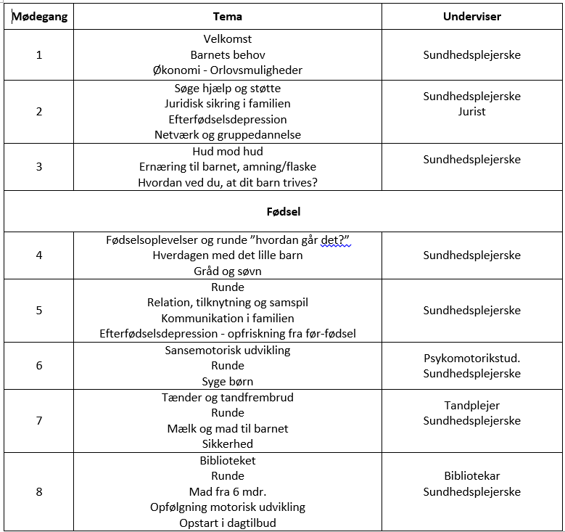
8 møde- gange

Slide 9
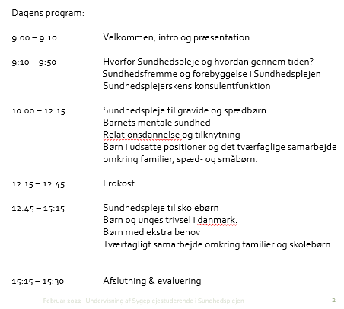
Undervisning af sygepleje-studerende

Slide 10
Fagteammøder fremadrettet
Vejledning fra tale- hørekonsulent ift. sprogudvikling i flersprogs-familier. Kontakt Trine Blume, som måske kan henvise til en relevant konsulent. (Iris)
Børn med synsproblemer v. synskonsulent (Heidis ide)

